Slide 1
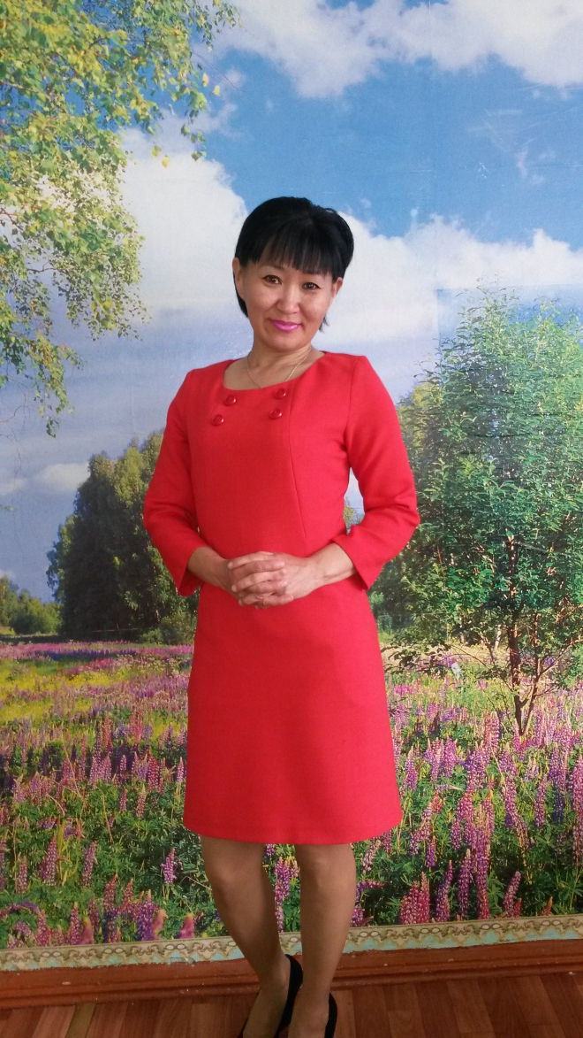
МБДОУ «УНДС №3 «СКАЗКА»»
ОТЧЕТ ПО самообразованию ТЕАТРАЛИЗОВАННАЯ ДЕЯТЕЛЬНОСТЬ:
«В гостях у сказки»
Воспитатель: ВИНОКУРОВА М.Д.

Slide 2
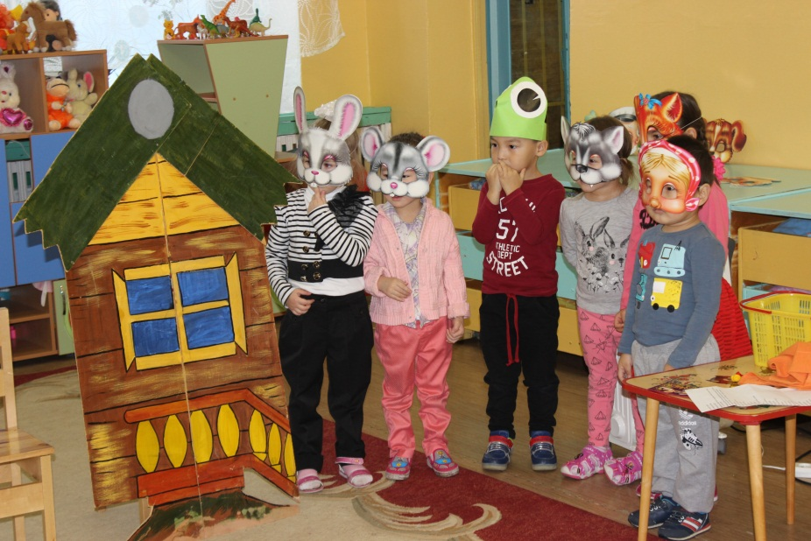
Мои цель и задачи:
- развитие артистических способностей детей через театрализованную деятельность.
1. Развивать познавательный интерес к театральной деятельности.
2. Способствовать развитию детской фантазии, воображения, памяти, детского творчества.
3. Способствовать выражению эмоций с помощью мимики, жеста.
4. Формировать навыки общения и коллективное творчество.
5. Развивать речь и обогащать словарный запас детей.
6. Обеспечить условия для взаимосвязи театрализованной деятельности с другими видами деятельности в едином педагогическом процессе (музыкальные занятия, физкультурные досуги и т. д.)

Slide 3
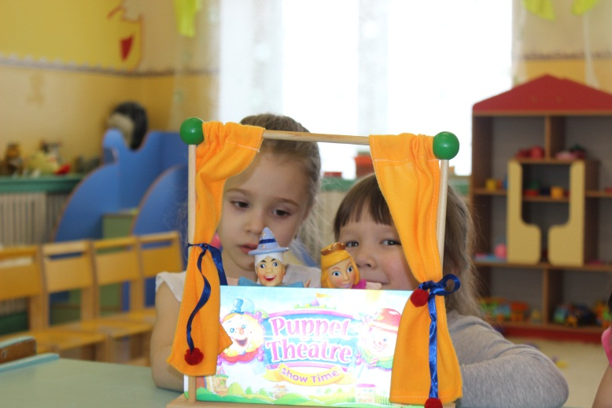
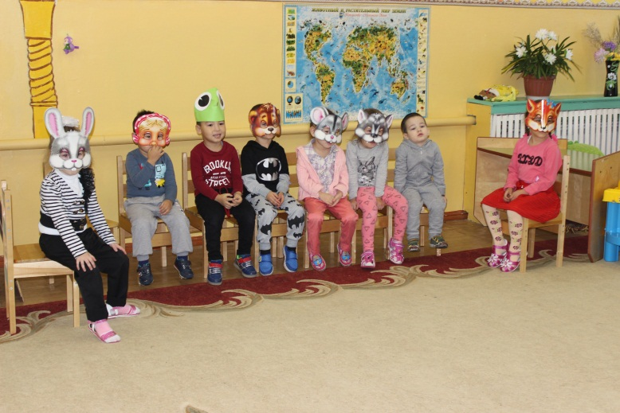
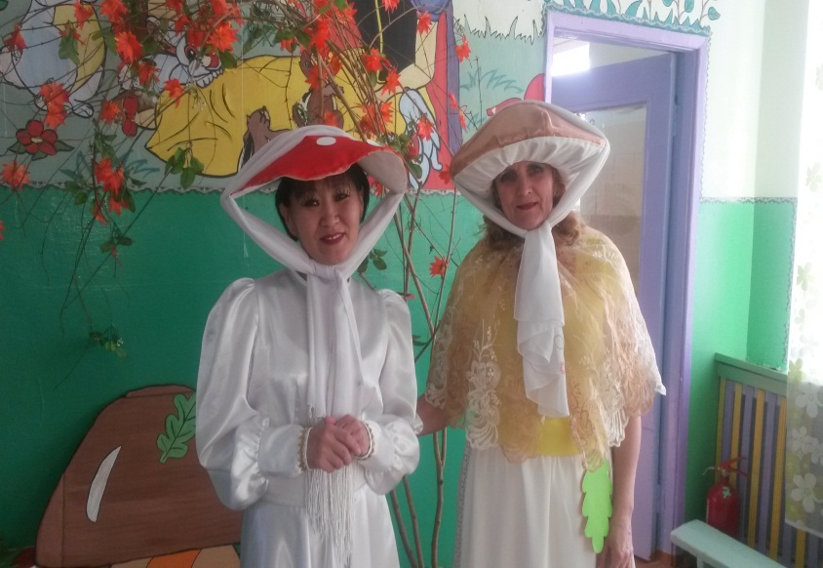
Здравствуй театр! Театр – это радость, театр – это необычный мир!

Slide 4
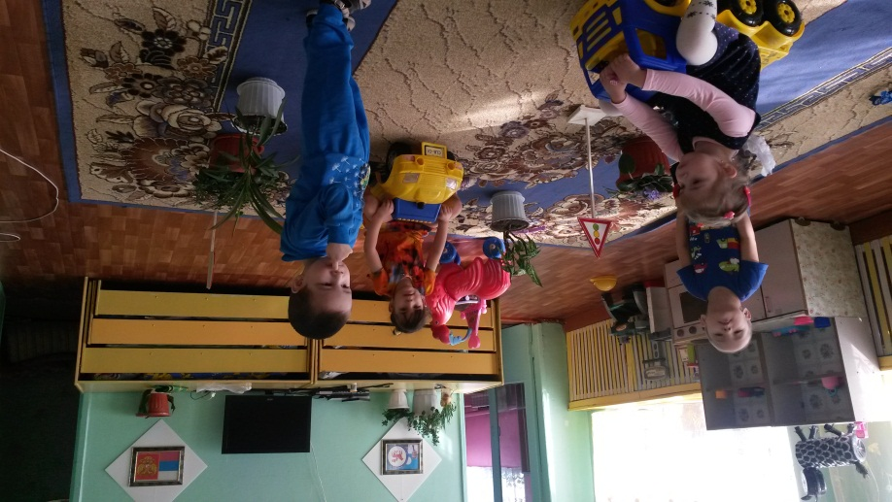
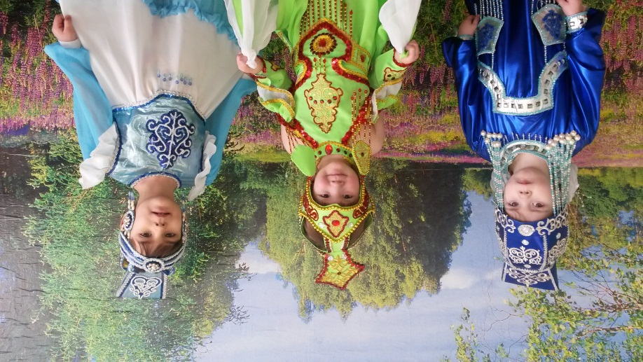
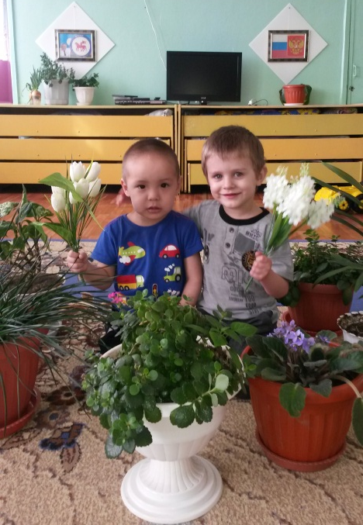
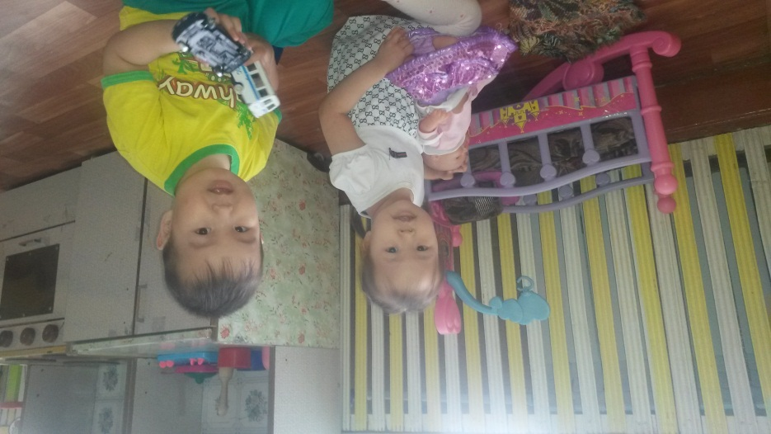
Обеспечить условия для взаимосвязи театрализованной деятельности с другими видами деятельности в едином педагогическом процессе

Slide 5
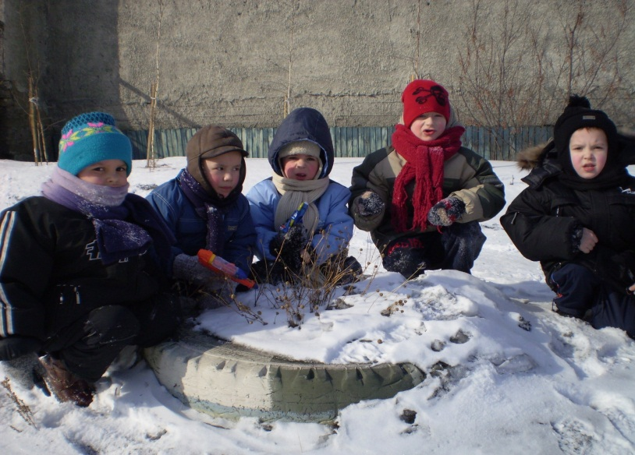
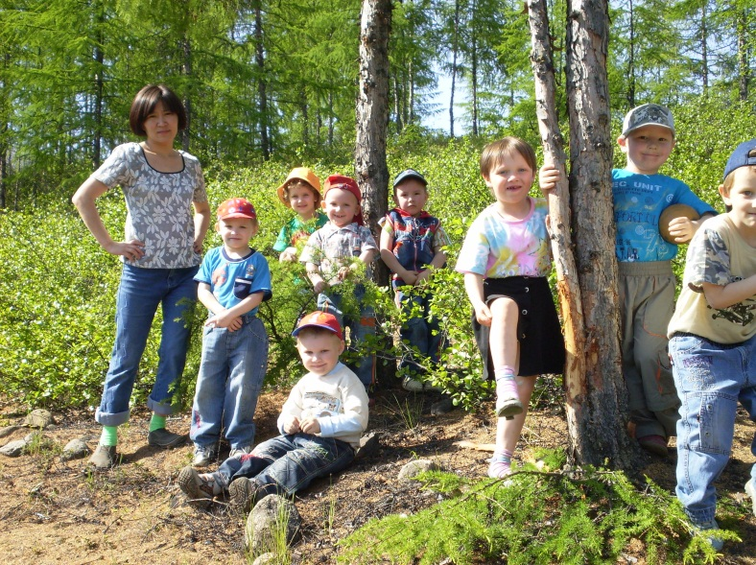
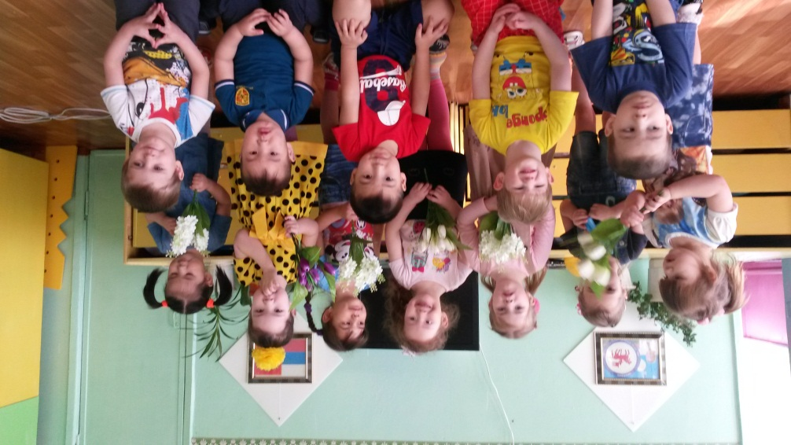
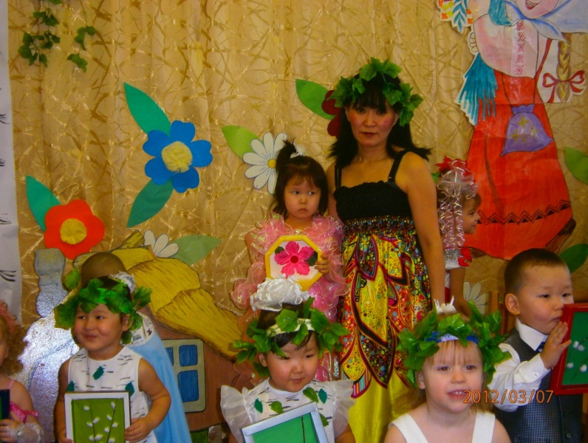
Формирование навыков общения и коллективное творчество.

Slide 6
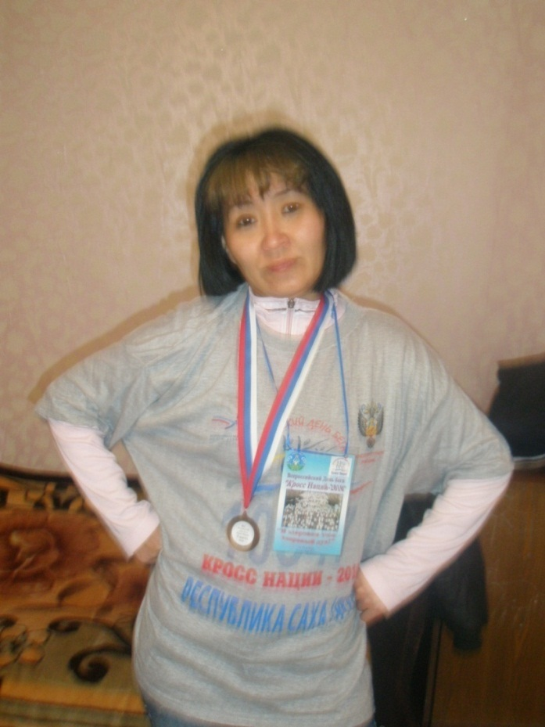
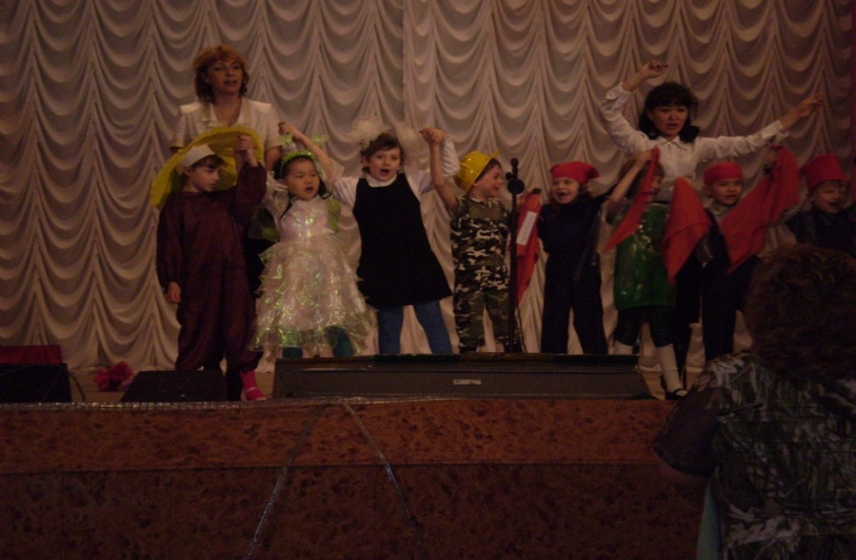
Люблю учавсвовать в ТЮЗ при ДК «Металлург»

Slide 7
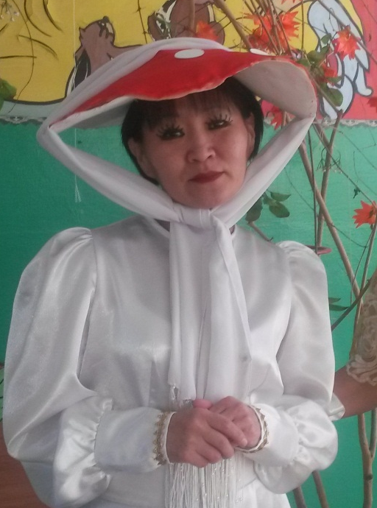
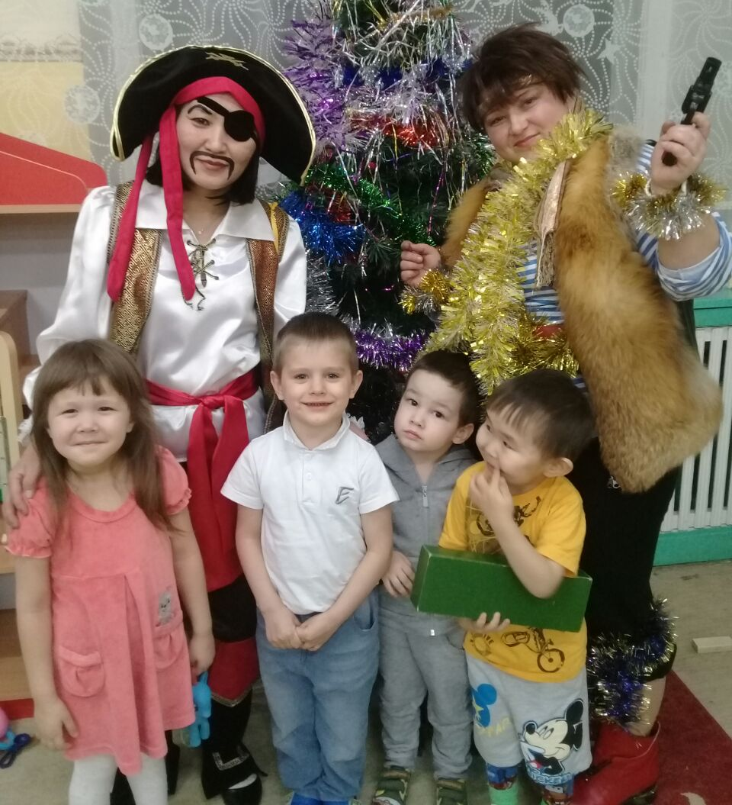
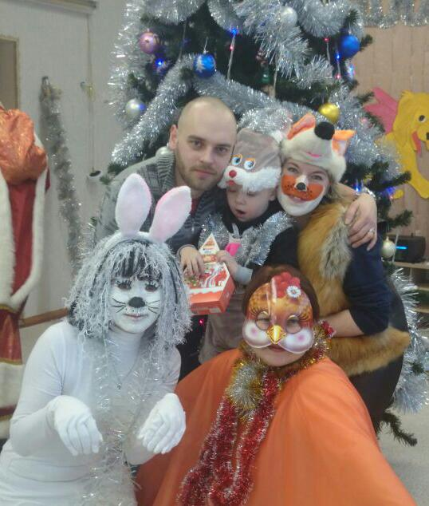
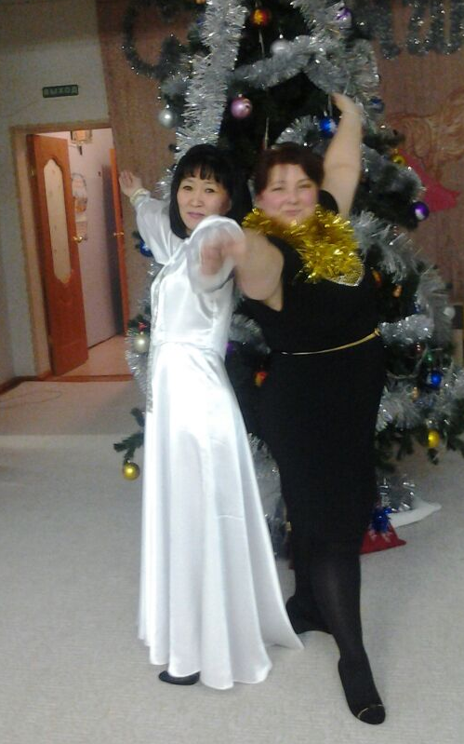

Slide 8
Здравствуй театр! Театр – это радость, театр – это необычный мир!

